Slide 1
Beanstalk&CloudFormation
程序部署和管理的利器

Slide 2
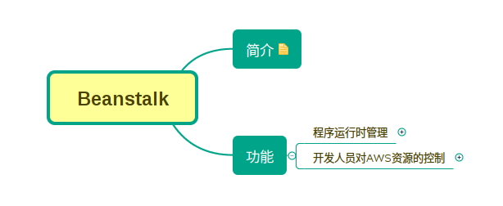
Beanstalk

Slide 3
Beanstalk 简介
AWS Elastic Beanstalk 是在 AWS 上准备和运行应用程序的最快最简单的方法
开发人员可以简单地上传其应用程序代码，然后该服务会自动处理所有详情，如资源预配置、负载均衡、自动扩展和监控
如果您拥有一个能在带有数据库的应用服务器上运行标准 PHP、Java, Python、Ruby、GO、Node.js、.NET 或 Docker 应用程序，则 Elastic Beanstalk 是理想之选
Elastic Beanstalk 使用 Auto Scaling 和 Elastic Load Balancing 来轻松支持高度变化的流量。您可以从小流量开始，逐渐扩展

Slide 4
Beanstalk 程序运行时管理功能
使用不同的部署选项，即可轻松为正在运行的环境部署新应用程序版本（或回滚到早期版本）
可访问内置的 CloudWatch 监测指标，例如平均 CPU 使用率、请求计数和平均等待时间
当应用程序运行状况发生变化或添加/删除应用程序服务器时，会通过 Amazon Simple Notification Service (Amazon SNS) 接收电子邮件变化通知

Slide 5
Beanstalk 程序运行时管理功能
无需登录应用程序服务器而访问服务器日志文件
可使用单一命令快速重新启动所有 Amazon EC2 实例中的应用程序服务器
对运行您应用程序的底层平台定期自动更新如下项：AMI、操作系统、语言和框架，以及应用程序或代理服务器

Slide 6
Beanstalk 对AWS资源的管理功能
选择与其应用程序 CPU 和内存要求匹配，最合适的 Amazon EC2 实例类型
可从如下多个可用的数据库和存储选项中进行选择：Amazon RDS、Amazon DynamoDB、Microsoft SQL Server、Oracle、IBM DB2 或 Informix
可启用 Amazon EC2 实例登录访问，以立即并直接排除故障

Slide 7
Beanstalk 对AWS资源的管理功能
可在多个可用区域中运行 Amazon EC2 ，以快速提高应用程序可靠性
可在负载均衡器上启用 HTTPS 协议，以增强应用程序安全性
调整应用程序服务器设置（如 JVM 设置）并传递环境变量
在 Amazon EC2 中并排运行其他应用程序组件，例如内存缓存服务
调整 Auto Scaling 设置，控制用来确定何时在环境中添加或删除实例的指标和阈值

Slide 8
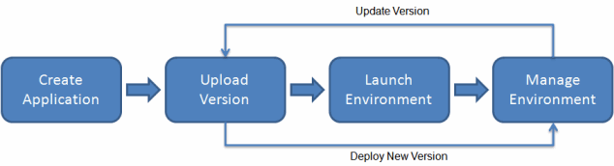
Beanstalk Summary

Slide 9
Beanstalk 小结
Elastic Beanstalk 让您能够快速部署应用程序，同时对底层基础设施保留所需程度的控制。
Elastic Beanstalk 是面向应用程序的一种服务，与下面要讲的CloudFormation有区别。CloudFormation 主要面向开发者，方便开发者使用AWS 资源与服务去完成某件事件。

Slide 10
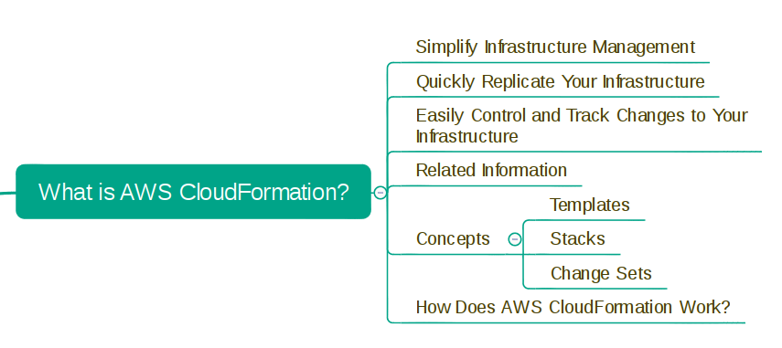
CloudFormation

Slide 11
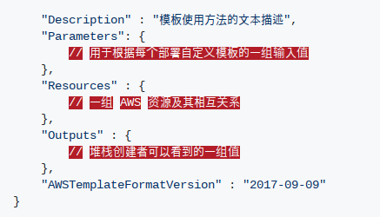
AWS CloudFormation 模板

Slide 12
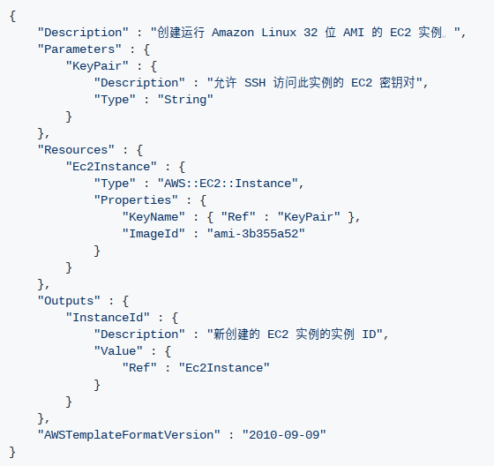
创建 EC2 实例的模版

Slide 13
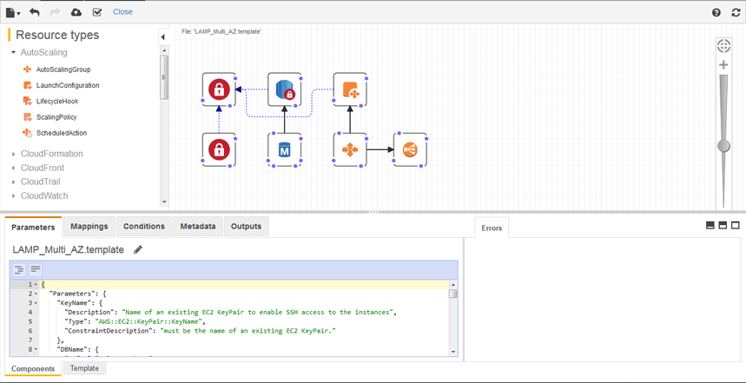
CloudFormation Designer

Slide 14
Stacks
When you use AWS CloudFormation, you manage related resources as a single unit called a stack.

Slide 15
Change Sets
If you need to make changes to the running resources in a stack, you update the stack. Before making changes to your resources, you can generate a change set, which is summary of your proposed changes.
Change sets allow you to see how your changes might impact your running resources, especially for critical resources, before implementing them.

Slide 16
CloudFormation 小结
CloudFormation 是模板服务。
CloudFormation 主要面向开发者，方便开发者使用AWS 资源与服务去完成某件事件。

